Slide 1
Практическая работа №4
«Исследование графика
зависимости координаты
от времени»

Slide 2
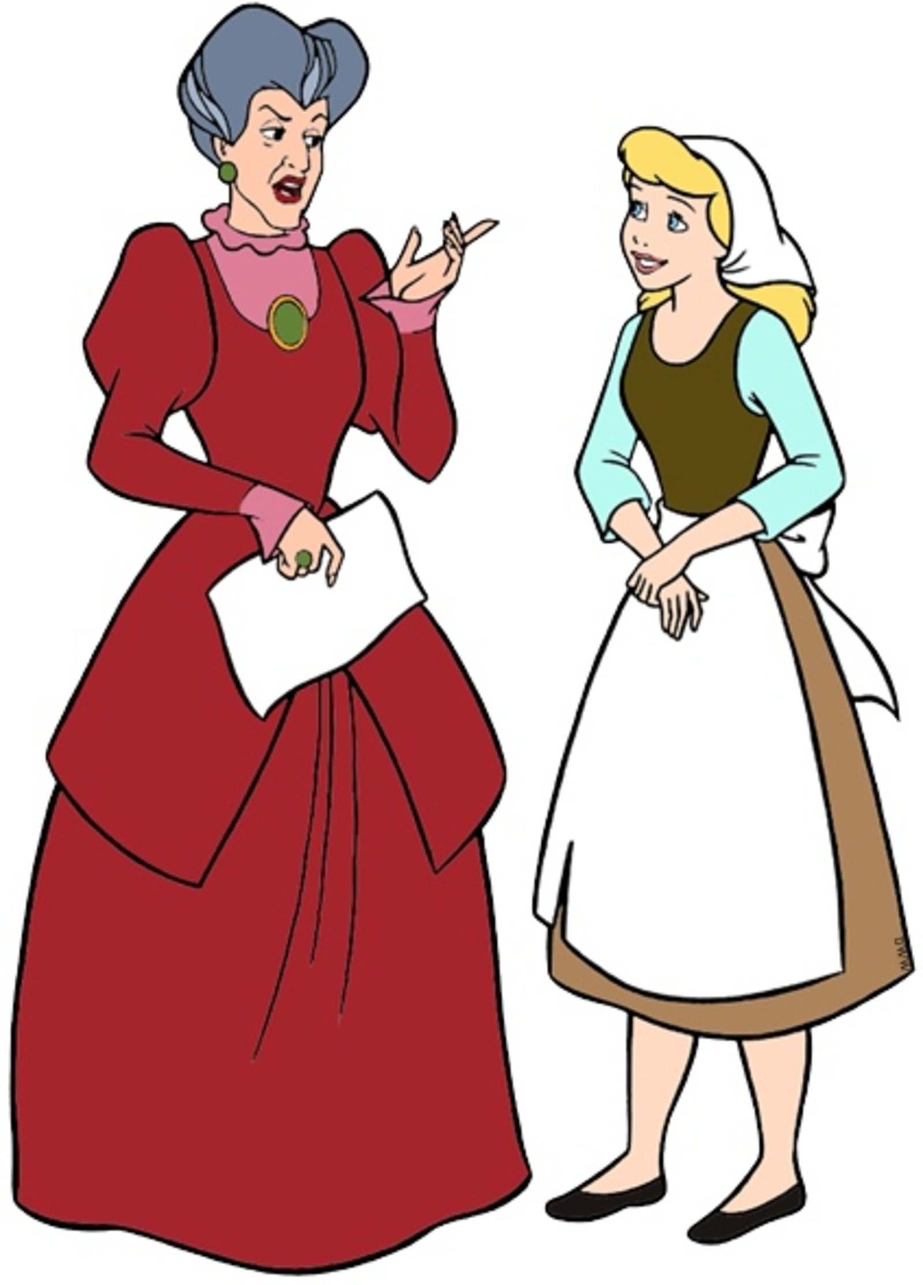
Физическое
домино

Slide 3
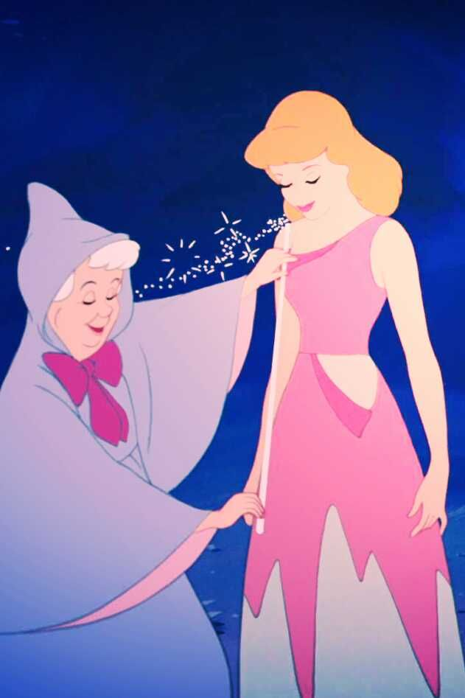
Объяснение нового
материала

Slide 4
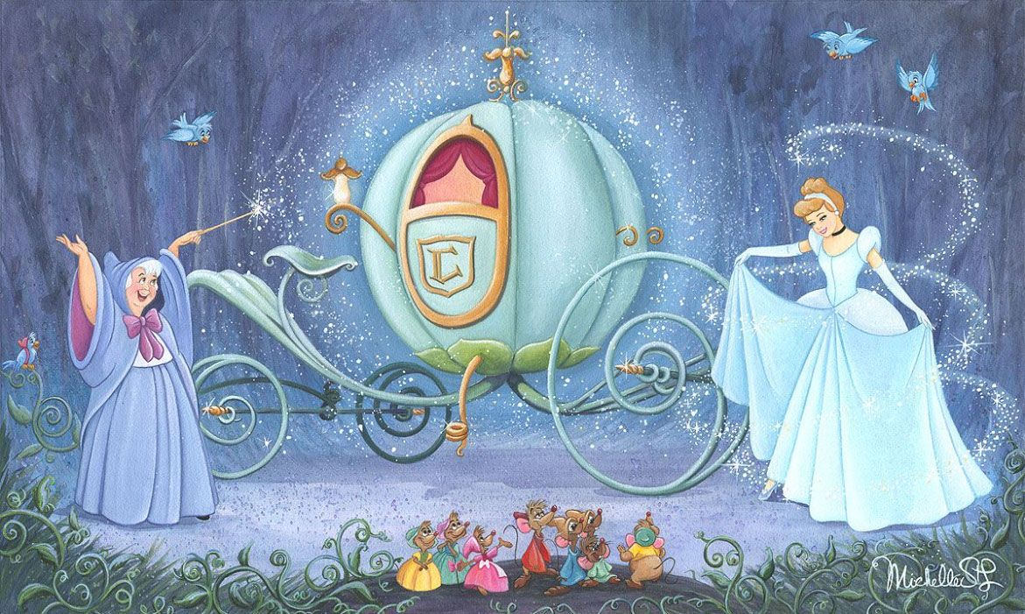
Уррра!!! Золушка едет на бал!

Slide 5
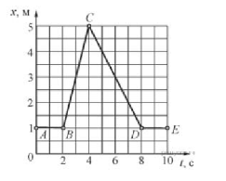
Работа в
группах
Дескрипторы:
Правильно указывает интервал времени покоя 1б
Правильно указывает интервал времени движения 1б
Правильно определяет путь 1б
Задание 1
Укажите интервал времени, в котором карета:
1) находилась в состоянии покоя _______________________
2) двигалась равномерно________________________
3)Какой путь прошла карета за 10 с?

Slide 6
Ответы к заданию №1
1) 0 – 2 с и 8 – 10 с
2) 2 – 4 с и 4 – 8 с
3) 8 м
Отметьте результаты на
маршрутном листе!!!

Slide 7
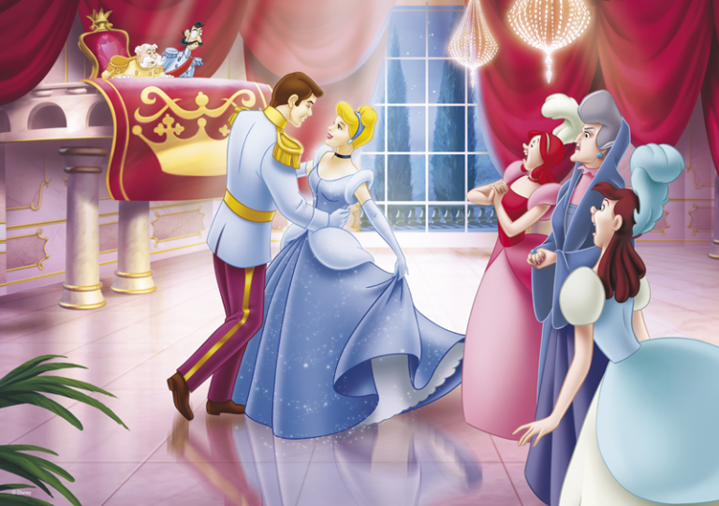
Физминутка

Slide 8
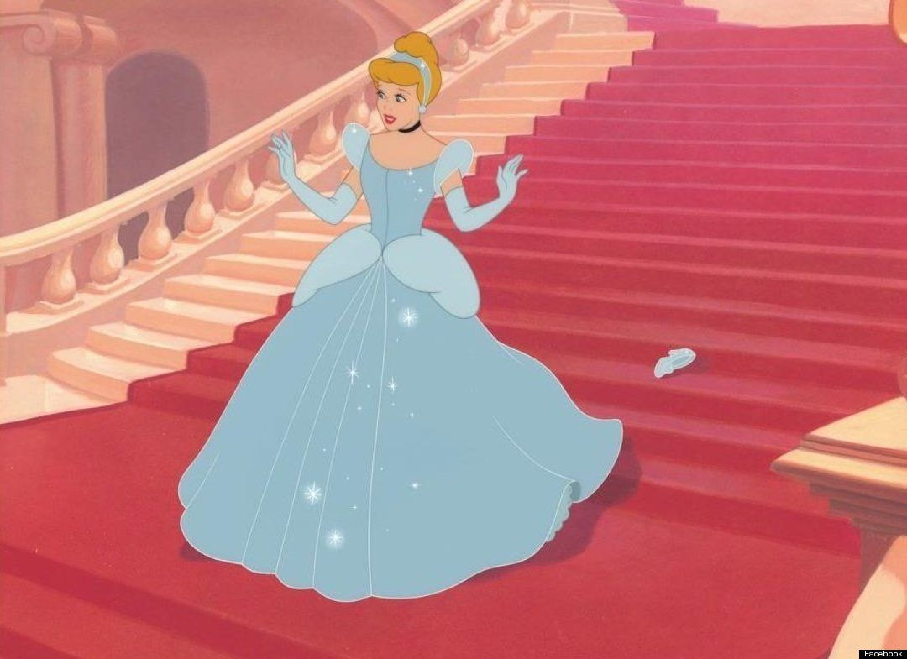

Slide 9
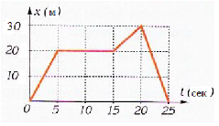
Работа
в парах
Дескрипторы:
Правильно определяет интервал 1б
Правильно определяет скорость 1б
Правильно составляет уравнение 1б
Правильно определяет время 1б
Задание 2
1) определите вид движения в интервале времени 20-25 секунд.
2) определите скорость пешехода в интервале времени 0-5 секунд
____________________________________
c) напишите уравнение движения в интервале времени 0-5 секунд __________________
d) найдите время, которое ушло на отдых пешехода_____________________

Slide 10
Ответы к заданию №2
1) Равномерное движение в исходную точку (обратную сторону)
2) 4 м/с
c) x = 4t
d) 5 – 15 c или 15 – 5 = 10 с
Отметьте результаты на
маршрутном листе!!!

Slide 11
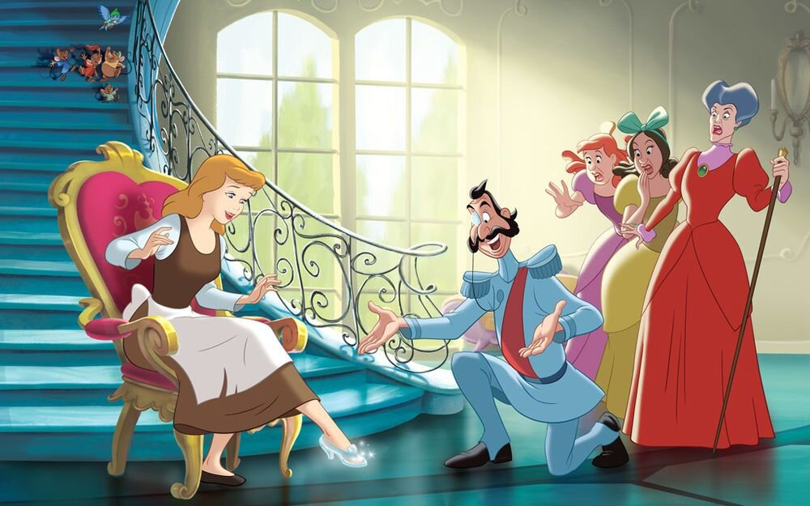

Slide 12
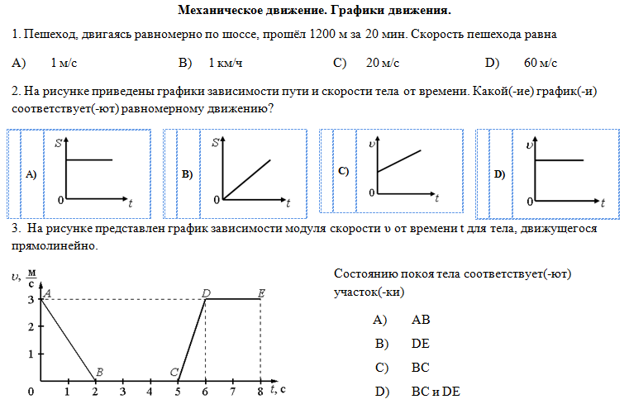
Формативное оценивание

Slide 13
Ответы на тестирование
1. A
2. C
3. C
Отметьте результаты на
маршрутном листе!!!
За каждый верный ответ 1 балл

Slide 14
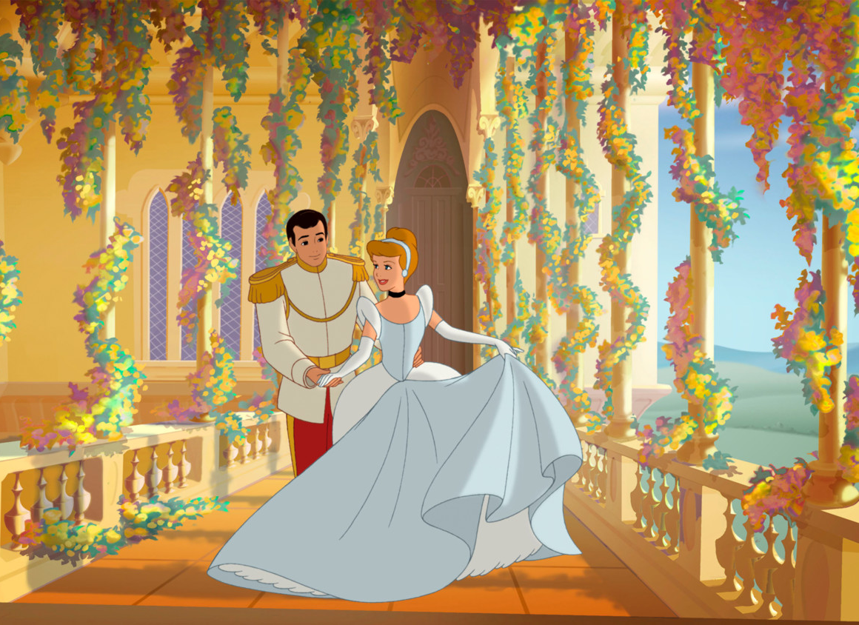

Slide 15
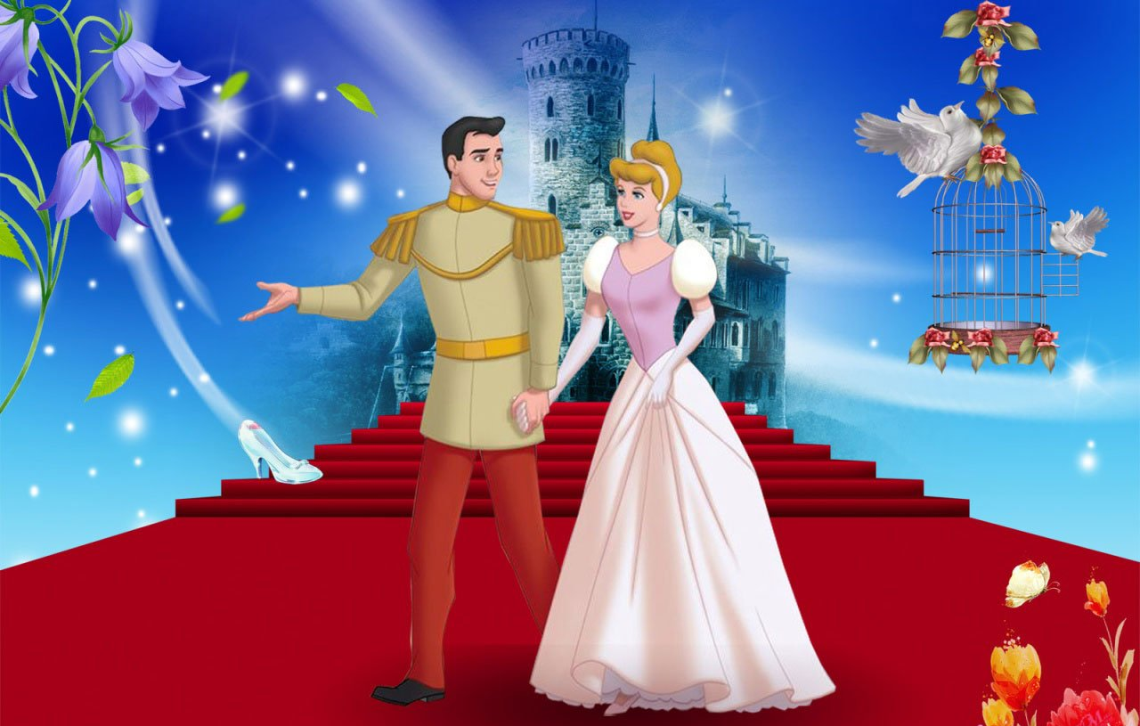
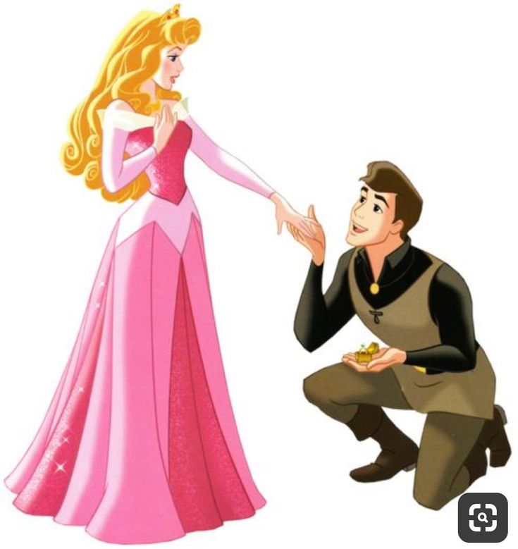
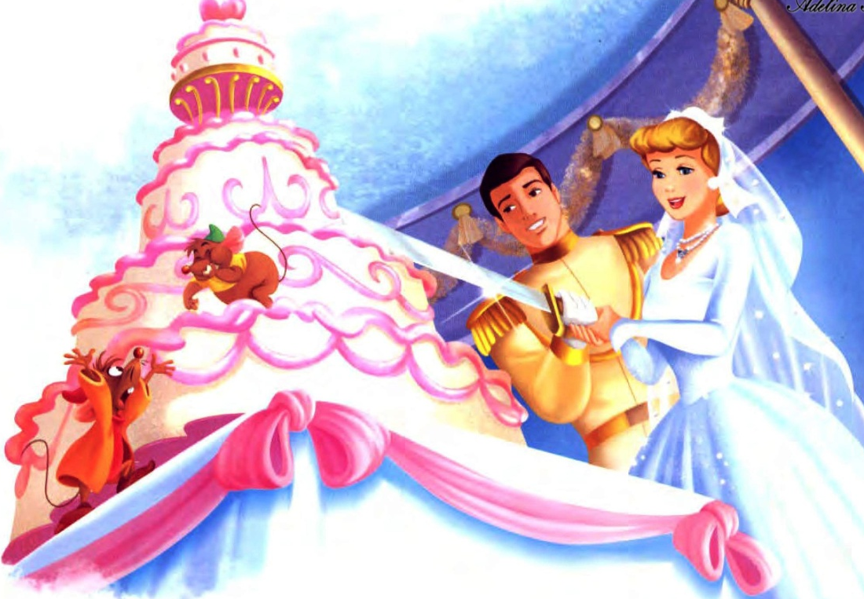
Свадебное
путешествие
в Грецию
мне все понравилось, было очень интересно!!!
Свадебный
торт
Кольцо с
бриллиантом
было интересно, но немного скучно!!
мне было неинтересно на уроке, хотелось бы что-нибудь поинтереснее!

Slide 16
Домашнее задание
Задачи:
Уровень А
С какой скоростью бежала Золушка, если путь от парадной лестницы до кареты составил 12 метров, а на часах было без четверти 12?
Уровень В
С какой скоростью должен был бежать принц вслед за Золушкой, чтобы догнать ее на пути к карете, если его задержали по пути друзья на 3 минуты?
Уровень С
Составьте график движения кареты Золушки на бал (зависимость скорости от времени), если первые 100 м карета двигалась со скоростью 10 м/с, следующие 100 м за 20 мин, последние 300 м со скоростью 12 м/с.

